Slide 1
SIMPLE PRESENT TENSE
Ratna Wahyu Pusari, S.Pd., M.Pd

Slide 2
Simple Present Tense
bentuk kata kerja untuk menyatakan fakta, kebiasaan, atau kejadian yang terjadi pada saat ini.

Slide 3
Simple Present Tense
Simple present tense dibentuk dari verb-1 (present tense) atau linking verb “be” (is, am, are).
Apa itu verb-1? Verb-1 merupakan bare infinitive dengan tambahan -s atau -es (contoh verb-1: does, goes, wants)
Khusus untuk subject berupa singular noun (kata benda tunggal: Tita, book, car) atau third person singular pronoun (kata ganti orang ketiga tunggal: she, he, it); atau tanpa tambahan apapun (contoh verb-1: do, go, want)
subject berupa plural noun (boys, men, books) atau plural pronoun (we, they), pronoun I/you, atau compound subject (you and me, Tina and Ratih).

Slide 4
rumus simple present tense
+ | S + to be + N/Adj/Adv S + V1 S + Vs/es | I am a teacher She likes apples He goes to school
- | S + to be + not + N/Adv/Adv S + do/does + not + V1 | I am not a teacher He does not go to school
? | To be + S + N/Adj/Adv? Do/does + S + V1? | Am I a teacher? Does he go to school?

Slide 5
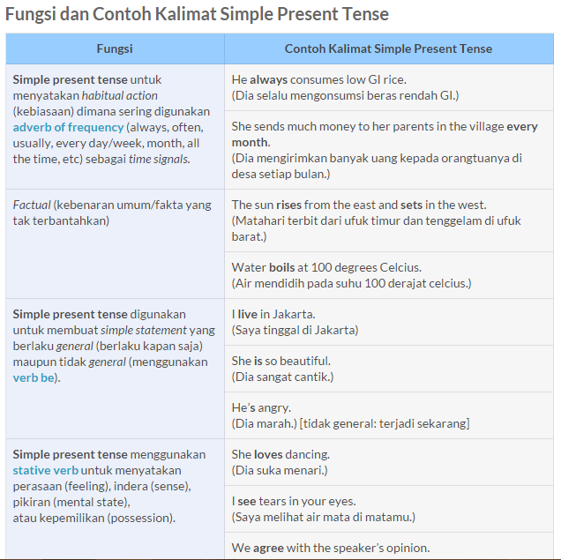
Fungsi dan Contoh Kalimat Simple Present Tense

Slide 6


